Slide 1
程式撰寫：灑水器

Slide 2
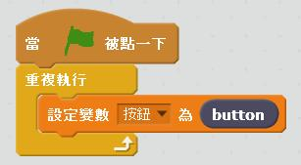
舞台-1
將PicoBoard板按鈕的感測值，重複地儲存至【變數】按鈕。

Slide 3
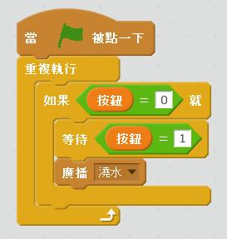
舞台-2
當按下按鈕時，【廣播】澆水。

Slide 4
角色：太陽
無程式碼

Slide 5
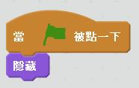
角色：水滴-1
當綠旗被點一下，隱藏。

Slide 6
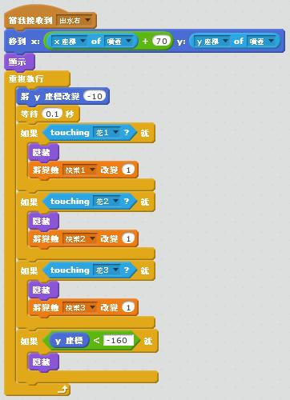
角色：水滴-2
當接收到【廣播】出水左，水滴要能夠【角色】噴壺的左側出現，並且往下掉落，如果碰到【角色】花1、花2、花3則隱藏，【變數】快樂1、快樂2、快樂3的值增加1，如果y座標值小於-160則隱藏。

Slide 7
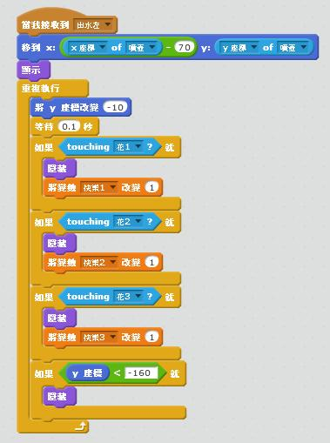
角色：水滴-3
當接收到【廣播】出水右，水滴要能夠【角色】噴壺的左側出現，並且往下掉落，如果碰到【角色】花1、花2、花3則隱藏，【變數】快樂1、快樂2、快樂3的值增加1 ，如果y座標值小於-160則隱藏。

Slide 8
角色：愛心-1
當綠旗被點一下，隱藏。

Slide 9
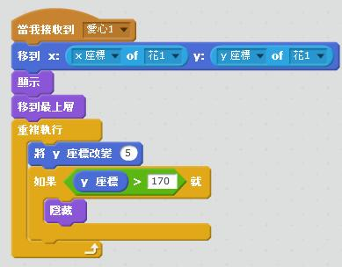
角色：愛心-2
當按收到【廣播】愛心1時（代表【變數】快樂1等於3），愛心出現於【角色】花1的位置，然後逐漸上升至最上方後消失。

Slide 10
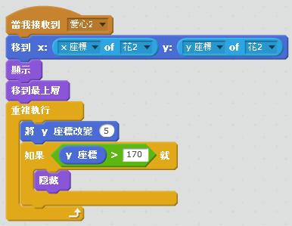
角色：愛心-3
當按收到【廣播】愛心2時（代表【變數】快樂2等於3），愛心出現於【角色】花2的位置，然後逐漸上升至最上方後消失。

Slide 11
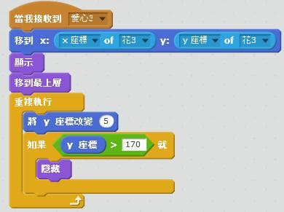
角色：愛心-4
當按收到【廣播】愛心3時（代表【變數】快樂3等於3），愛心出現於【角色】花3的位置，然後逐漸上升至最上方後消失。

Slide 12
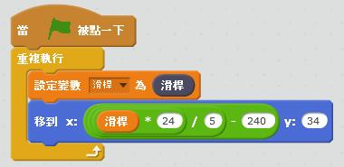
角色：噴壺-1
當綠旗被點一下時，將【變數】滑桿設定為PicoBoard滑桿的感測值，此外將x座值隨著滑桿的移動，在舞台上移動。

Slide 13
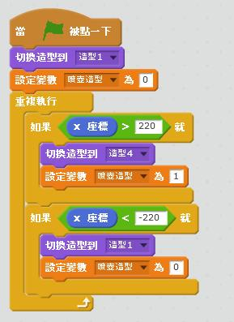
角色：噴壺-2
當綠旗被點一下時，切換到【造型1】，將【變數】噴壺造型設定為0，當x座標大於220（代表碰到左邊的邊界），切換到【造型4】，將【變數】噴壺造型設定為1，當x座標小於-220（代表碰到右邊的邊界），切換到【造型1】，將【變數】噴壺造型設定為0。

Slide 14
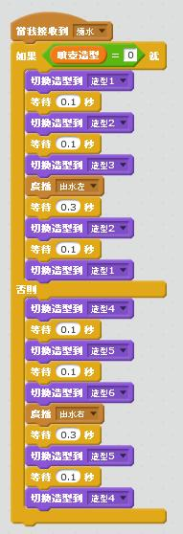
角色：噴壺-3
當接收到【廣播】澆水，如果【變數】噴壺造型等於0，則製作向左倒水的動畫，並【廣播】出水左，如果【變數】噴壺造型等於1，則製作向右倒水的動畫，並【廣播】出水右。

Slide 15
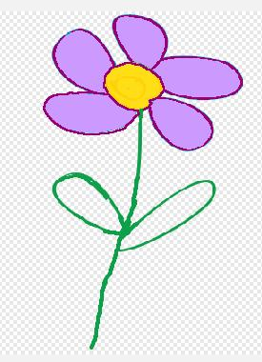
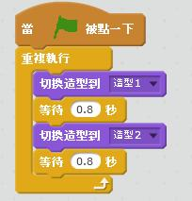
角色：花1-1
當綠旗被點一下時，切換至造型1，等待0.8秒，切換至造型2，等待0.8秒，重複執行。

Slide 16
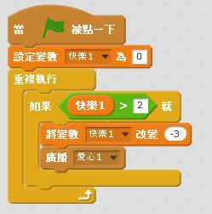
角色：花1-2
當綠旗被點一下時，將【變數】快樂1設為0，重複偵測如果【變數】快樂1大於2時（等於3），則【變數】快樂1減3（成為0），【廣播】愛心1。

Slide 17
角色：花2-1
當綠旗被點一下時，切換至造型1，等待0.8秒，切換至造型2，等待0.8秒，重複執行。

Slide 18
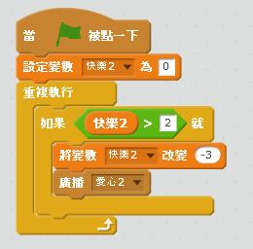
角色：花2-2
當綠旗被點一下時，將【變數】快樂2設為0，重複偵測如果【變數】快樂2大於2時（等於3），則【變數】快樂2減3（成為0），【廣播】愛心2。

Slide 19
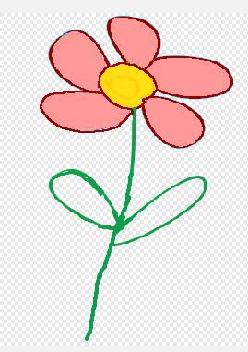
角色：花3-1
當綠旗被點一下時，切換至造型1，等待0.8秒，切換至造型2，等待0.8秒，重複執行。

Slide 20
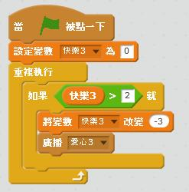
角色：花3-2
當綠旗被點一下時，將【變數】快樂3設為0，重複偵測如果【變數】快樂3大於2時（等於3），則【變數】快樂3減3（成為0），【廣播】愛心3。

